Slide 1


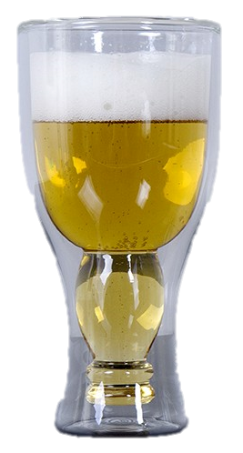
בס''ד
מתוך שבח והודאה להשי''ת
על כל הטוב אשר גמלנו
בשמחת הולדת בני שיחי' למזל טוב
אתכבד בזה להזמין את כל קרובי וידידי
לבוא ולהשתתף בשמחת
השלום זכר
שתתקיים אי''ה בליל שבת קודש
פרשת בראשית הבעל''ט
בביהמ''ד 'בית תפילה' רח' חזו"א 8
ידידכם המצפה לקבל פניכם באהבה
אבי הבן

